Slide 1
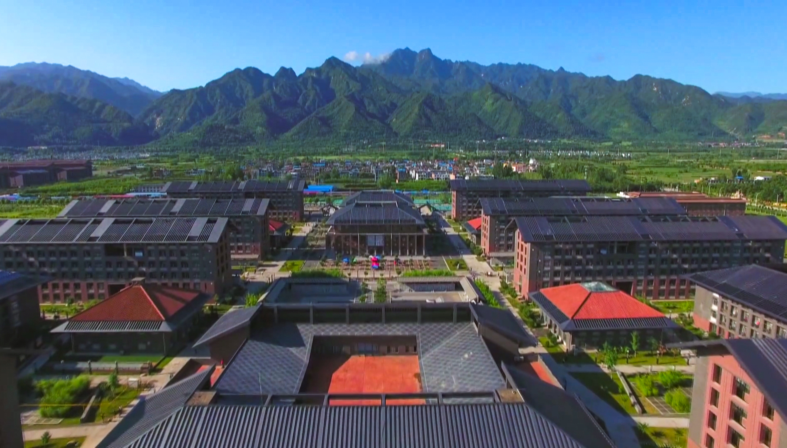

Oral Presentation
Niu Luyu
Xi’an, Shaanxi
Xi'an university of Arch & Tech
Notes:
Hello professor Yang, This is my oral xxx

Slide 2
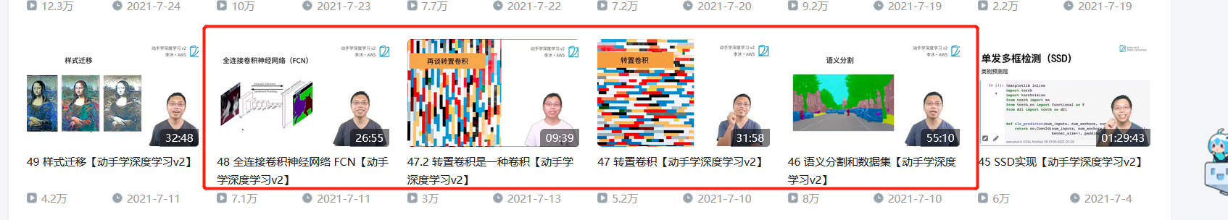
视频看我标出来红色的这些就可以了@Doppio
每当看到一个新模型的时候，一定要反复问自己，
a. 这个模型为什么这么设计，
b. 这么设计能解决什么问题，
c. 这个设计和之前的工作有什么不一样的地方，

Slide 3
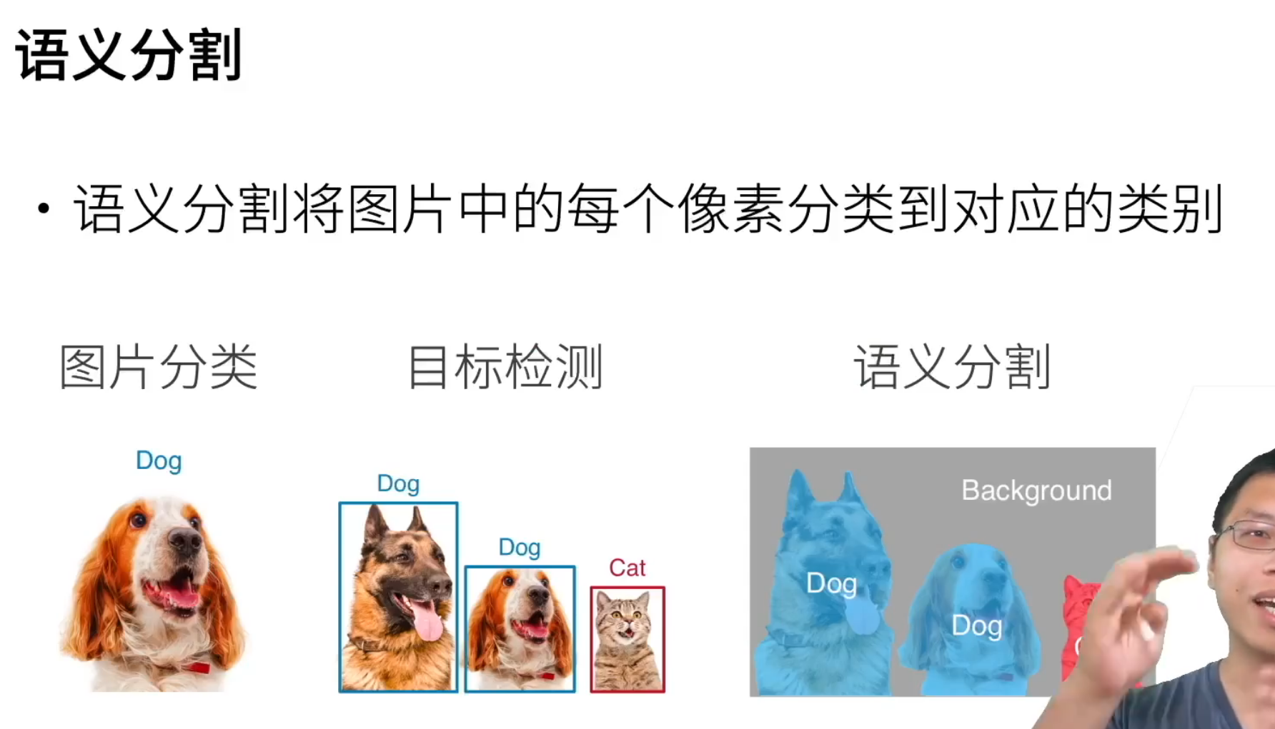
语义 每一个像素到底是干什么 label是什么 每个像素的标号 有监督学习

Slide 4
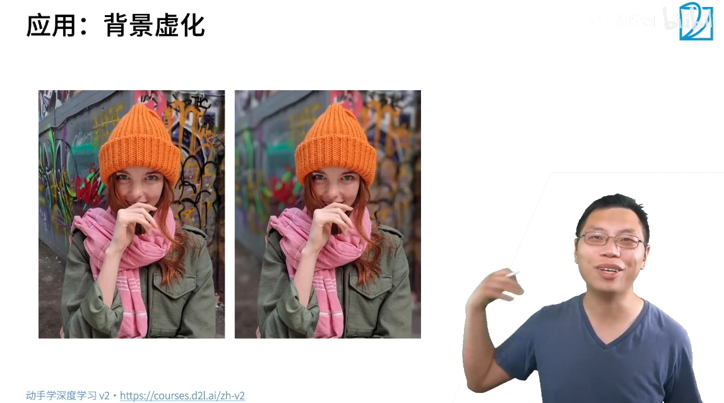

Slide 5
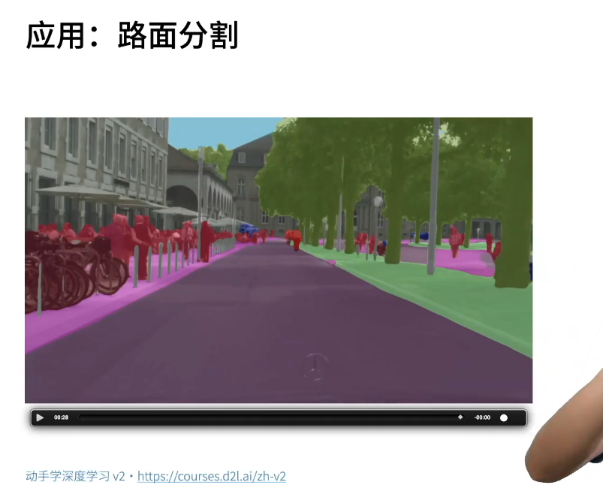

Slide 6
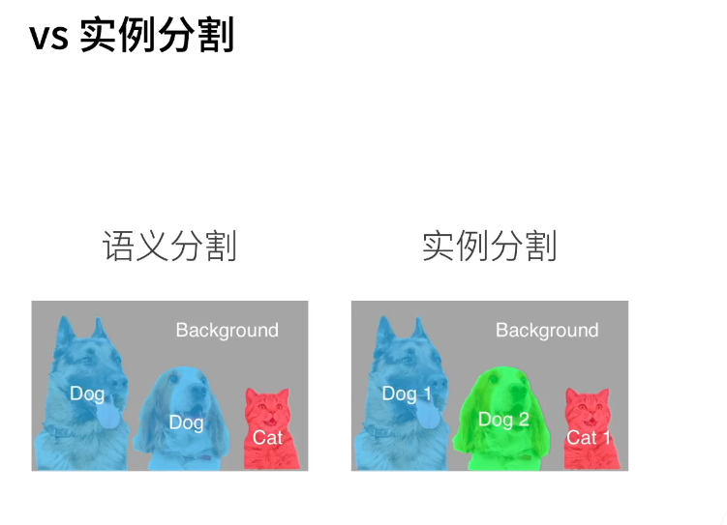
实例分割 类+不同的猫狗 语义分割 像素哪个类

Slide 7
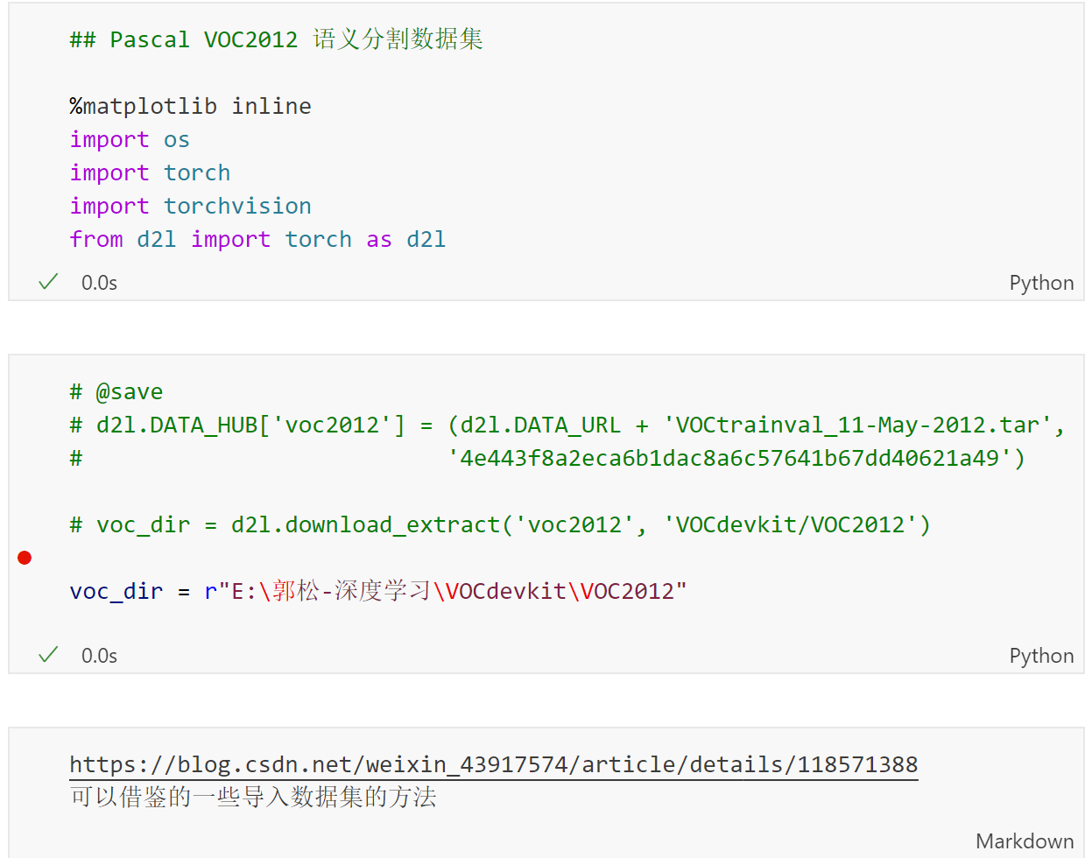

Slide 8
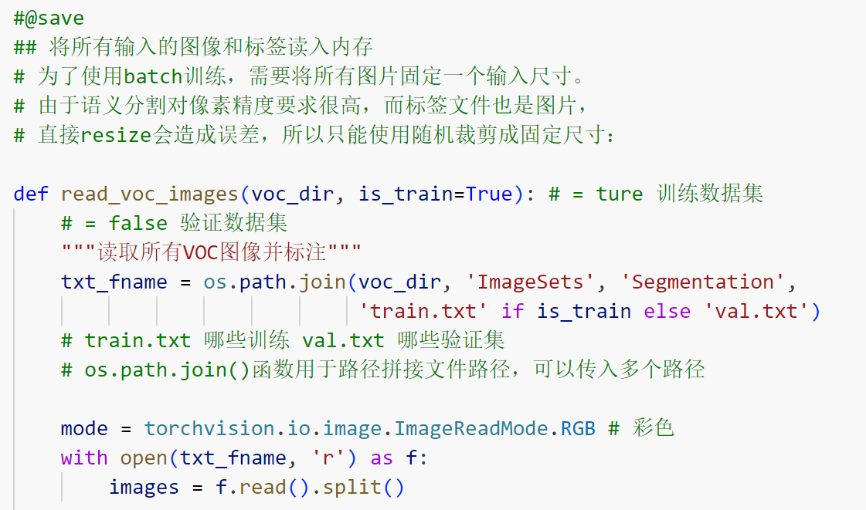

Slide 9
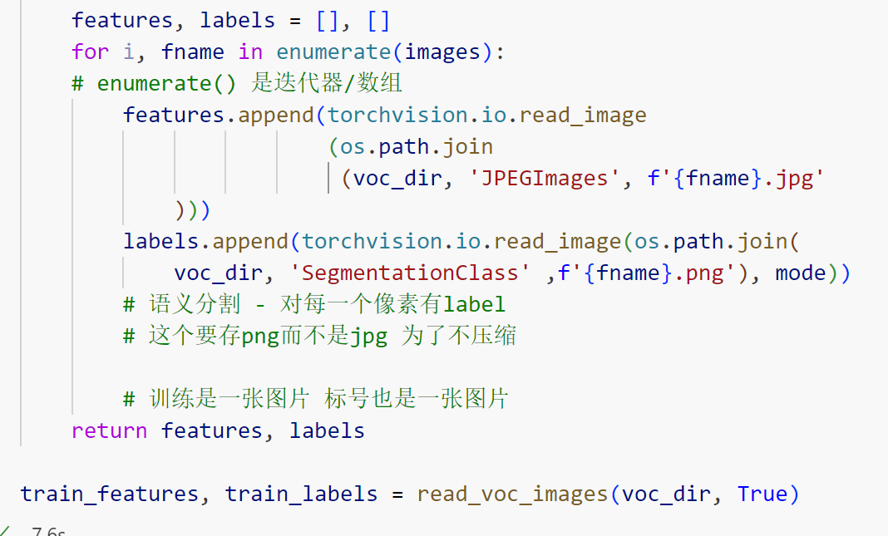
压缩
标签变了

Slide 10
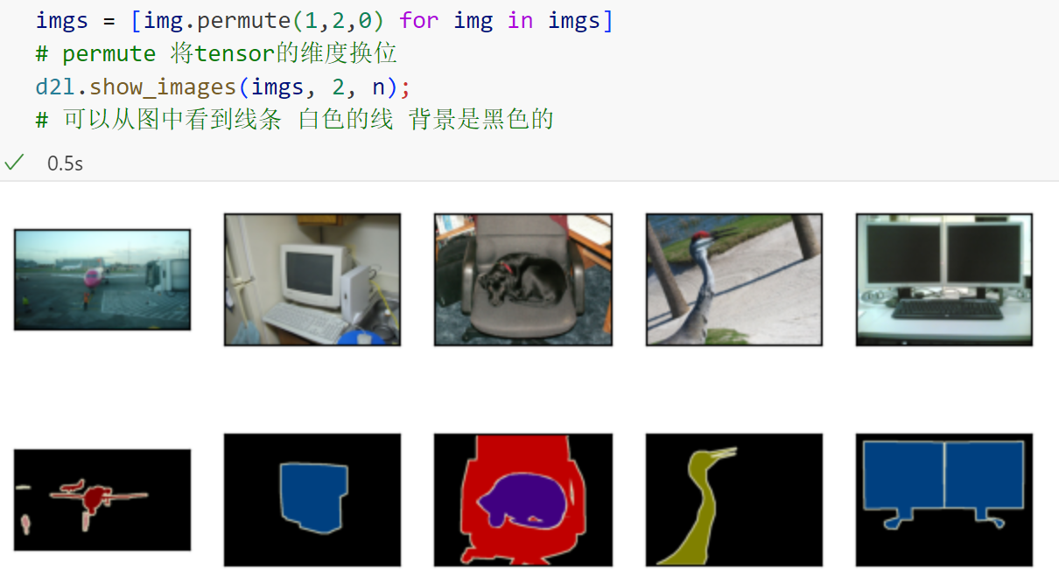

Slide 11
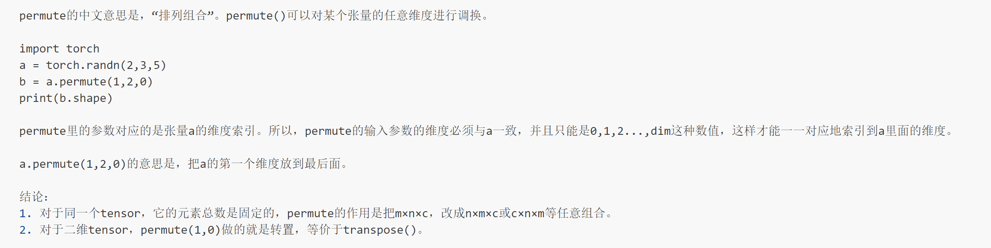

Slide 12
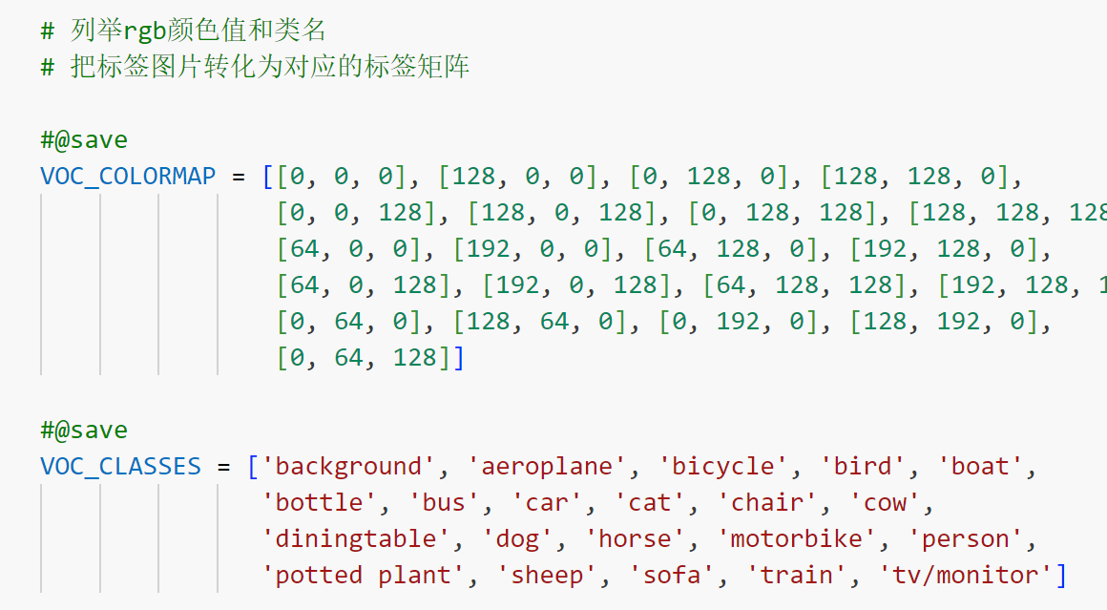

Slide 13
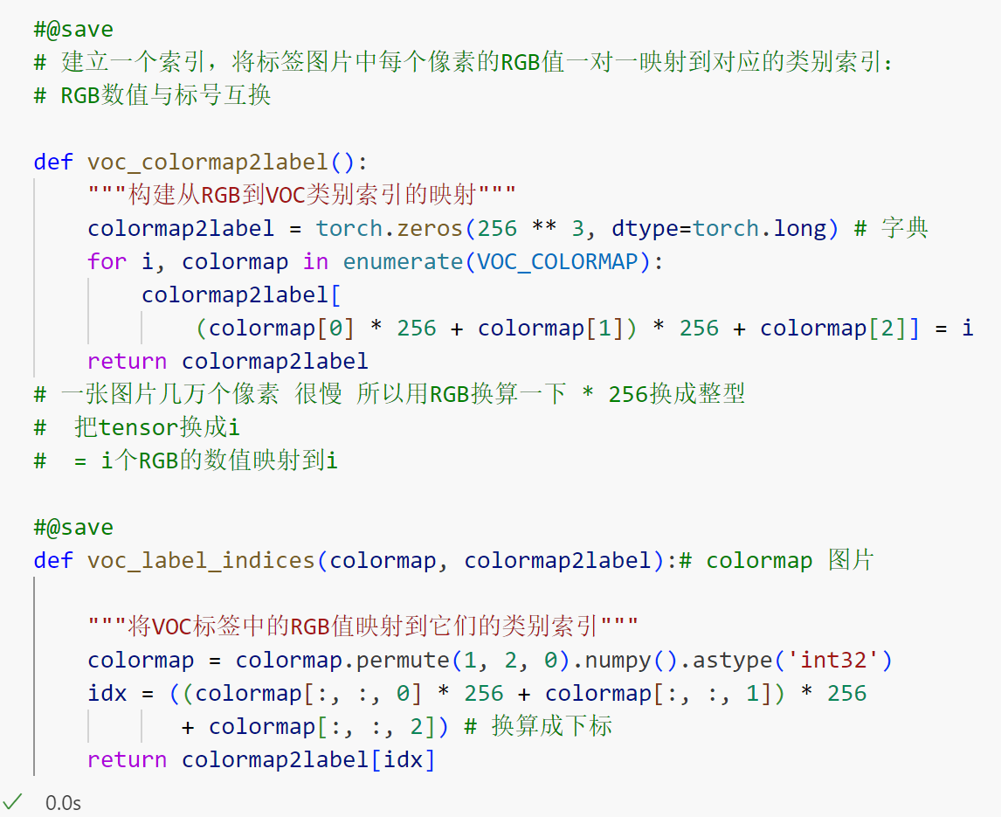

Slide 14
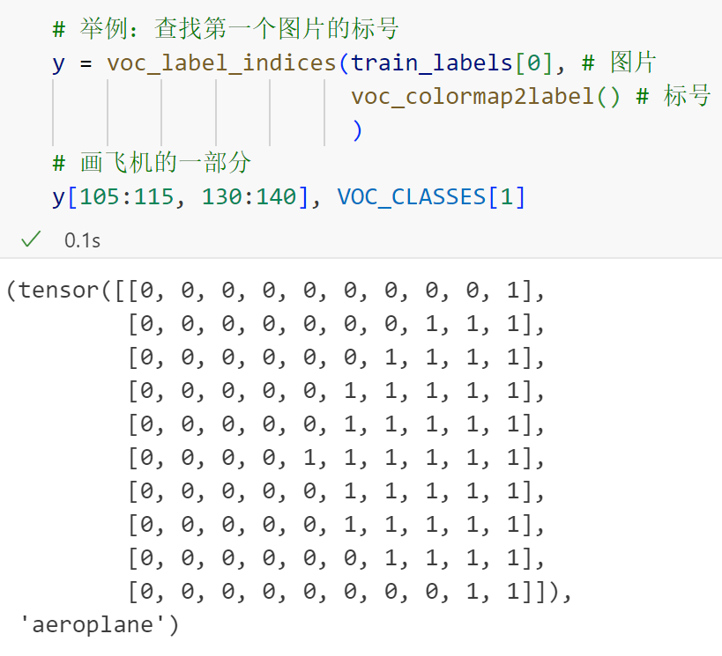

Slide 15
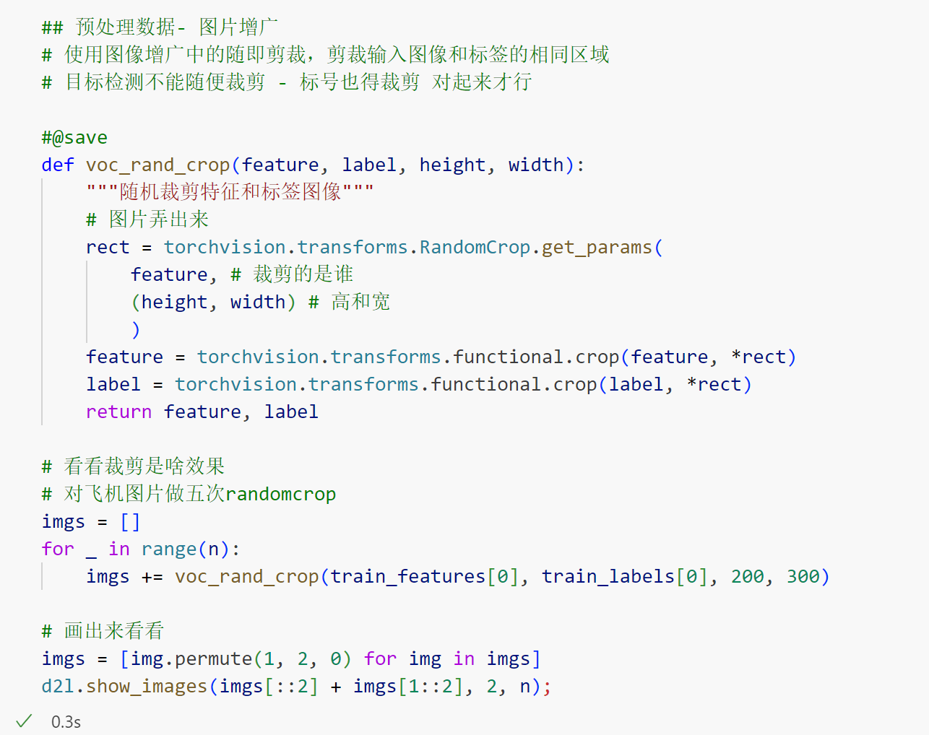

Slide 16
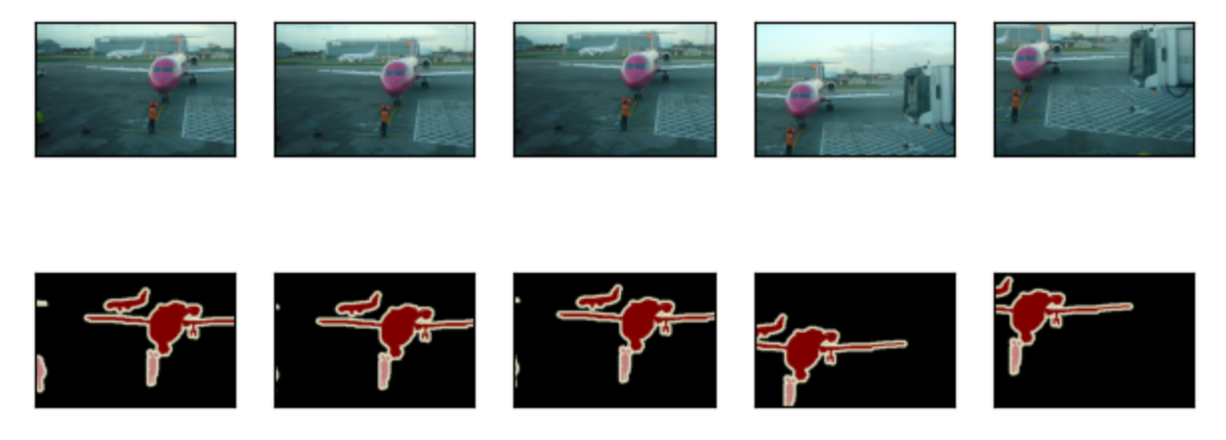

Slide 17
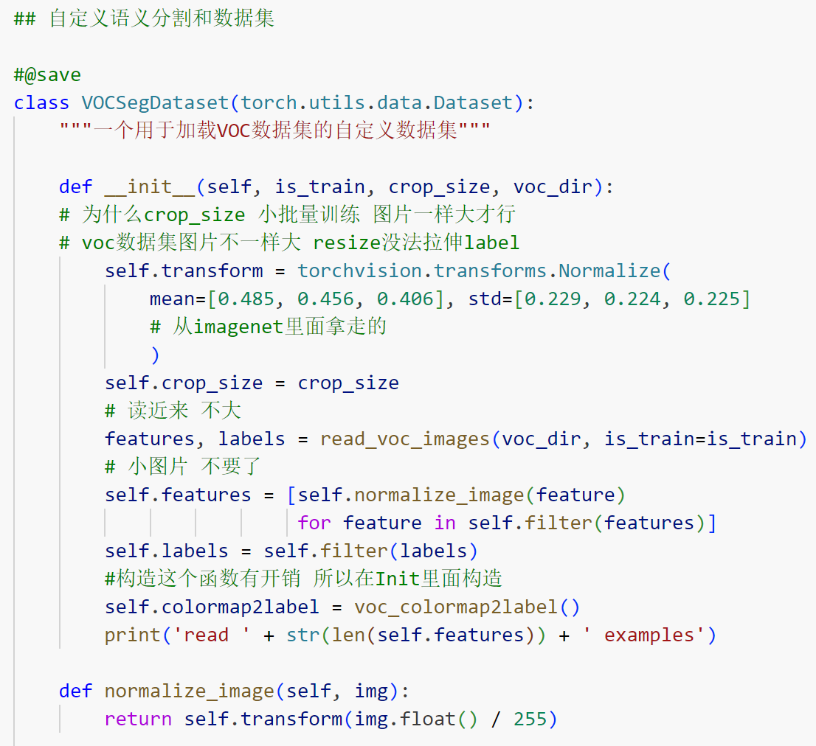

Slide 18
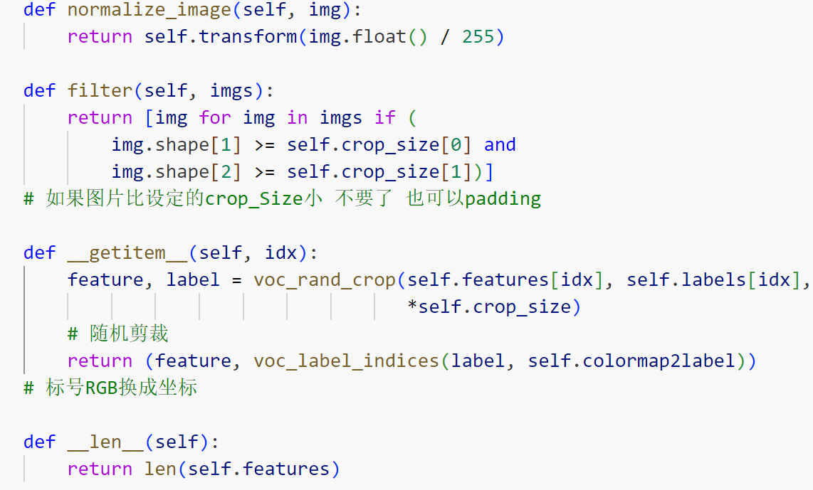

Slide 19
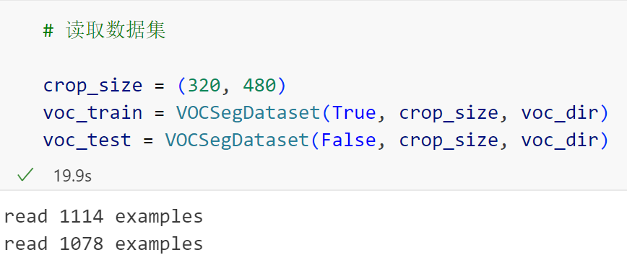

Slide 20
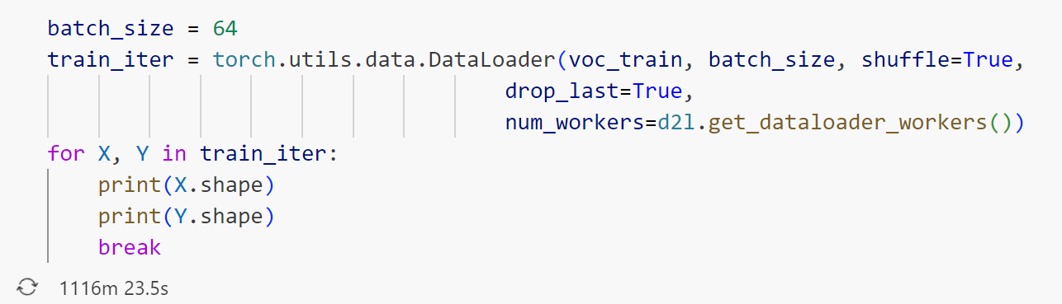

Slide 21
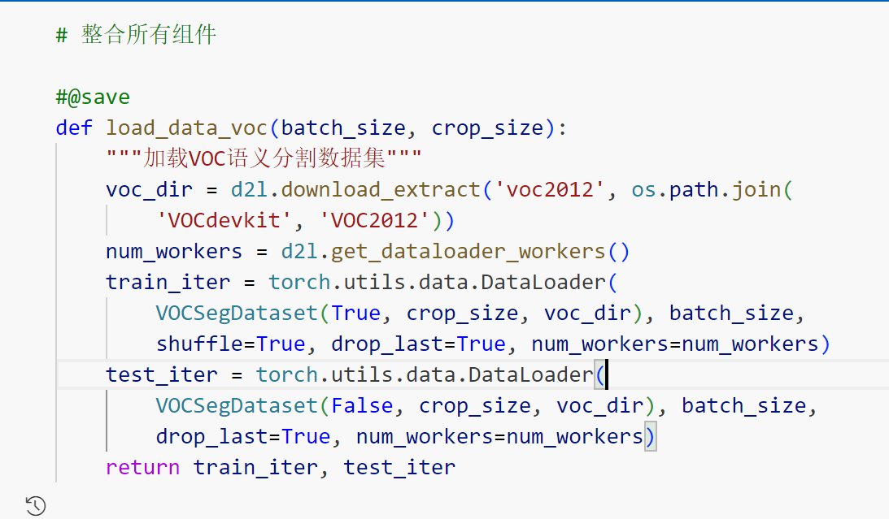

Slide 22
转置卷积
卷积层和汇聚层通常会减少下采样输入图像的空间维度（高和宽）
卷积通常来说不会增大输入的高和宽，要么保持高和宽不变，要么会将高宽减半，很少会有卷积将高宽变大的
可以通过 padding 来增加高和宽，但是如果 padding 得比较多的话，因为填充的都是 0 ，所以最终的结果也是 0 ，因此无法有效地利用 padding 来增加高宽
如果输入和输出图像的空间维度相同，会便于以像素级分类的语义分割（卷积一直减小没法搞）：输出像素所处的通道维可以保有输入像素在同一位置上的分类结果（为实现输入和输出的空间维度的一致，在空间维度被卷积神经网络层缩小后，可以使用转置卷积增加上采样中间层特征图的空间维度）
语义分割的问题在于需要对输入进行像素级别的输出，但是卷积通过不断地减小高宽，不利于像素级别的输出，所以需要另外一种卷积能够将高宽变大
转置卷积可以用来增大输入的高和宽

Slide 23
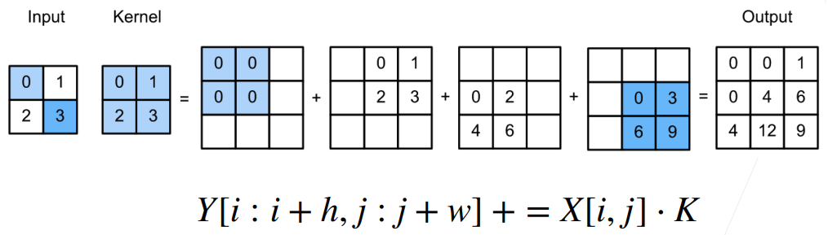
工作原理
转置卷积的工作原理有点类似于卷积
假设有一个 2×2 的输入和一个 2×2 的核
这个核会在输入上以步幅为 1 进行滑动且没有填充，对于输入的每一个元素，它会跟核上的每一个元素按元素做乘法，然后逐次写回到对应的位置（写回到一个更大的矩阵中，除了写回的位置，其他元素初始化为 0 ）
这样的话，输入有多少个元素，就会得到多少个乘积的结果（比输入更大的矩阵），最后将这些结果按元素位置进行相加，最终就能够得到输出了
上图中的 stride 为 1 （输入的相邻元素跟核按元素乘积的结果写回到更大的矩阵的对应位置时相隔 1 列），stride 如果特别大的话就能够将输出的高宽变得特别大，达到成倍地增加高宽的目的

Slide 24
转置卷积和卷积的异同
1、工作原理
常规卷积是输入跟核进行按元素的乘法并相加，最后得到对应位置的值，通过核在输入上进行滑动从而得到输出
转置卷积是输入的单个元素跟核按元素做乘法但不相加，保持核的大小，然后按元素写回到一个更大的矩阵的对应位置（输入的每个元素会生成与核大小相同的矩阵写入到一个更大的矩阵的对应位置，所以输出的高宽相对于输入来讲是变大的）
2、输入输出
常规卷积通过卷积核 “减少” 输入元素
转置卷积通过卷积核 “广播” 输入元素，从而产生大于输入的输出
3、步幅
常规卷积中，步幅所指定的是卷积核在输入上的滑动距离
转置卷积中，步幅所指定的是卷积核每次运算结果写回到中间结果（输出）矩阵中对应位置的滑动距离，以下两张图是卷积核为 2 × 2 ，步幅分别为 1 和 2 的转置卷积运算

Slide 25
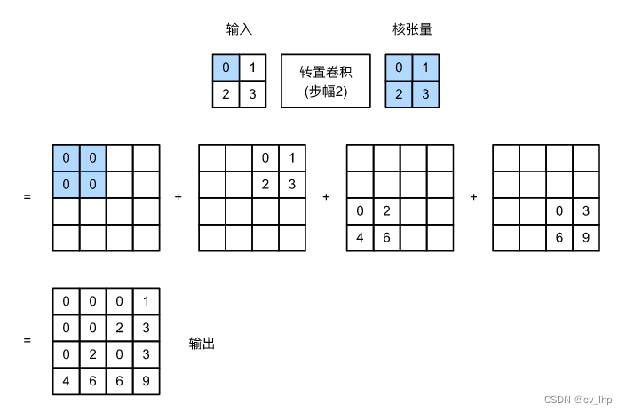
4、填充
与常规卷积不同，在转置卷积中，填充被应用于的输出（常规卷积将填充应用于输入）。 例如当将高和宽两侧的填充数指定为1时，转置卷积的输出中将删除第一和最后的行与列。

Slide 26
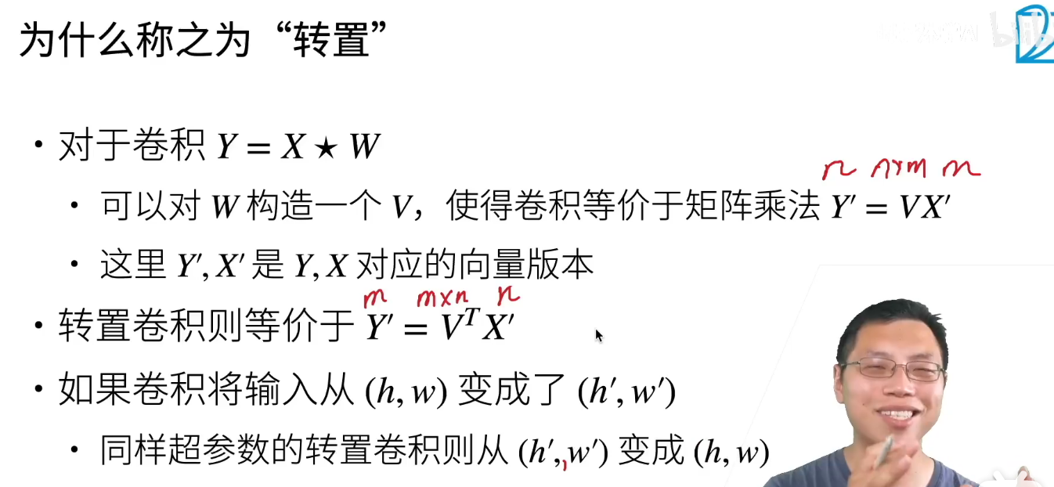

Slide 27
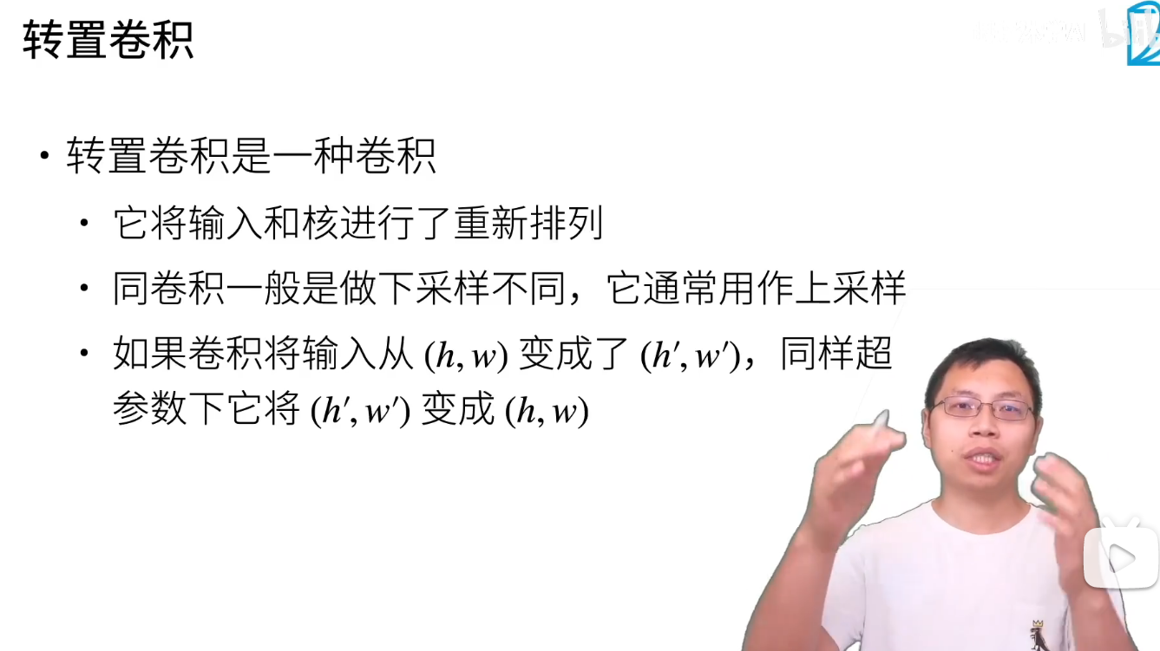
转置卷积的纯理论！

Slide 28
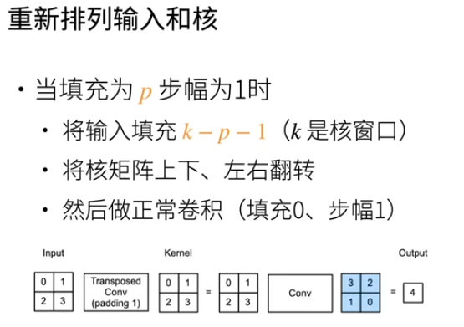

Slide 29
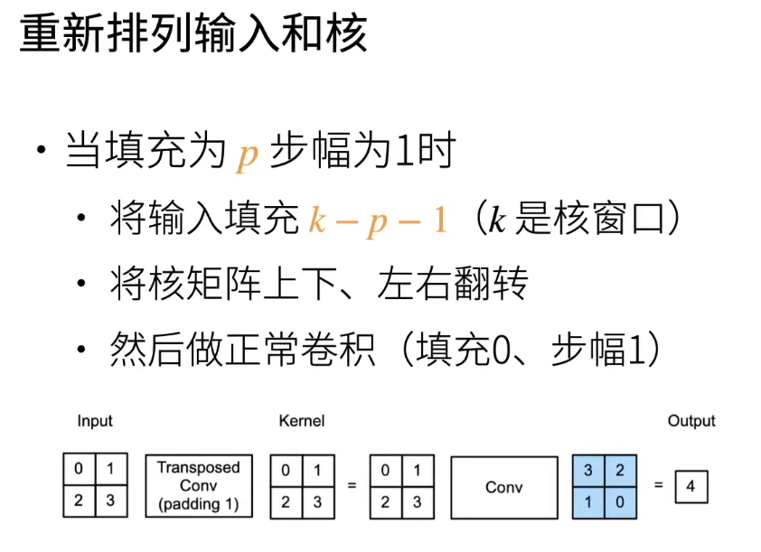

Slide 30
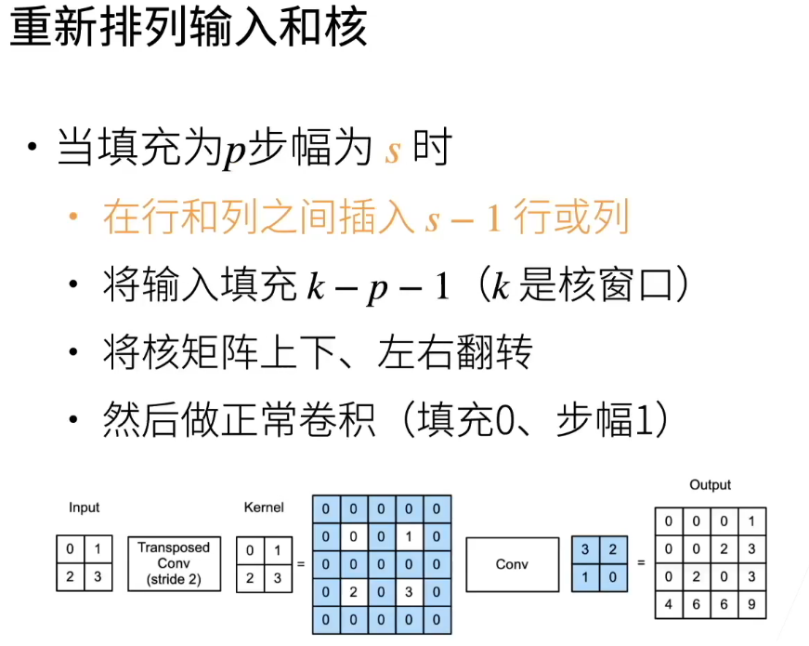

Slide 31
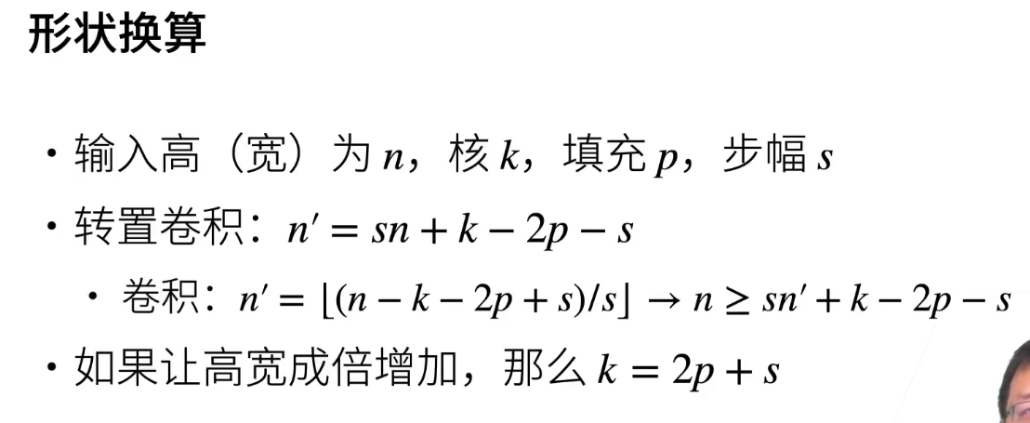

Slide 32
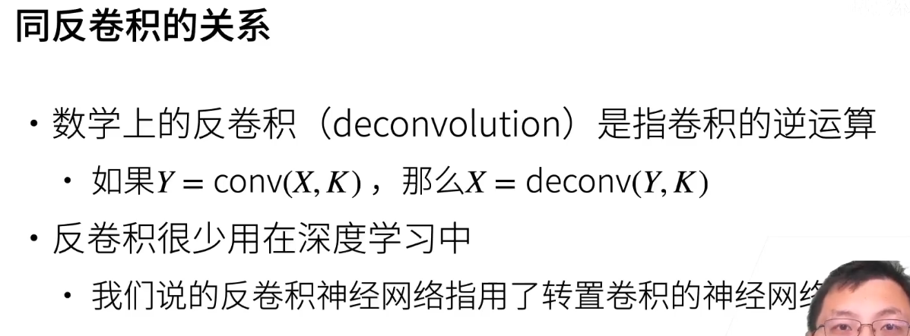

Slide 33
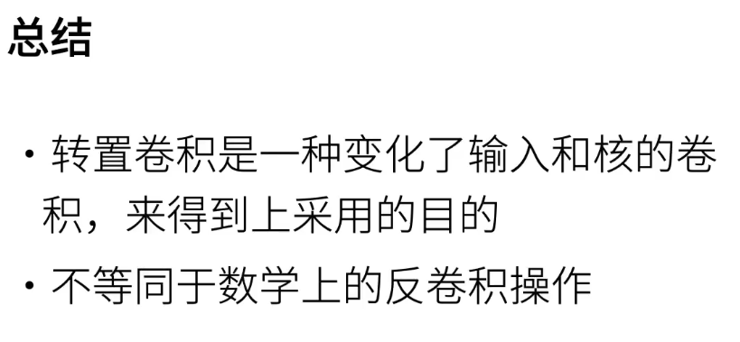

Slide 34
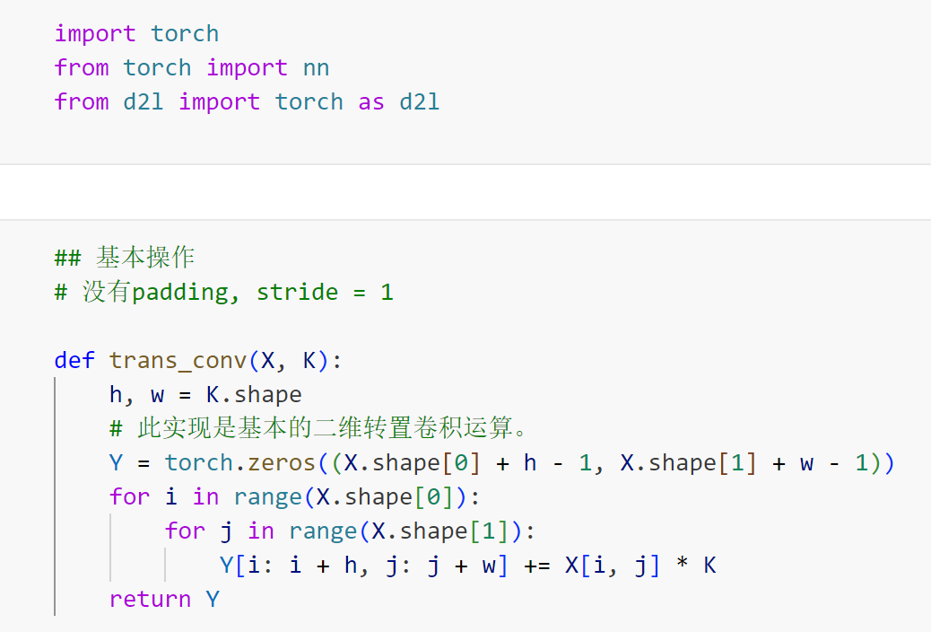

Slide 35
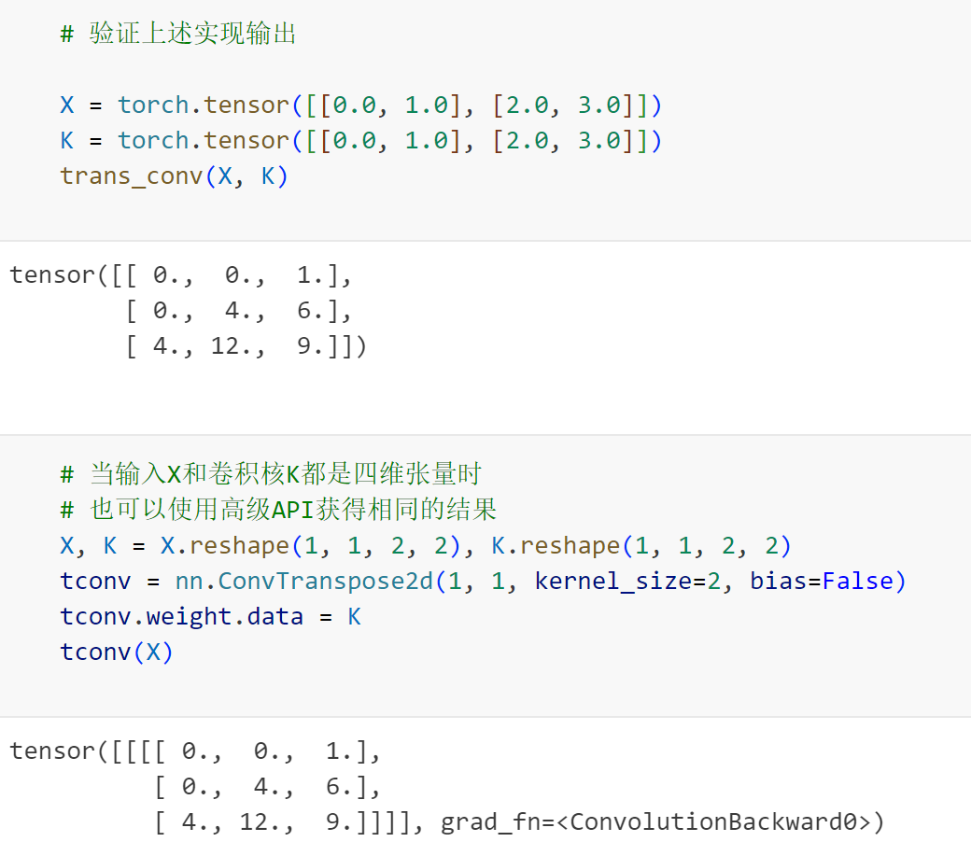

Slide 36
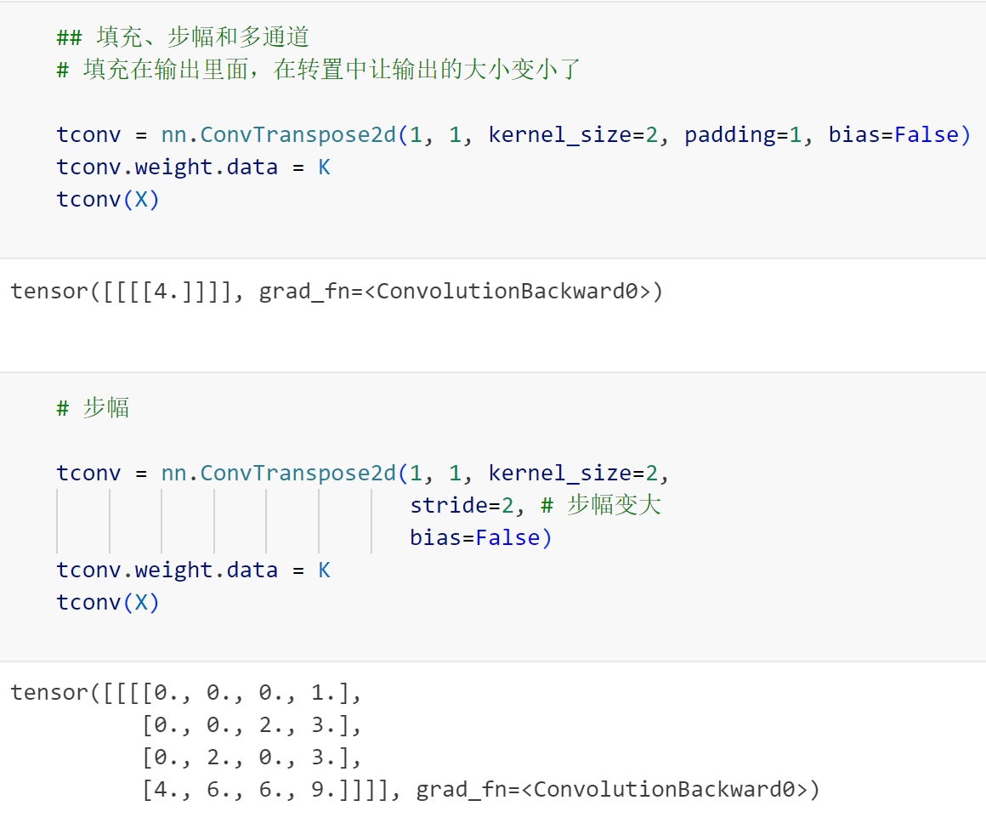

Slide 37
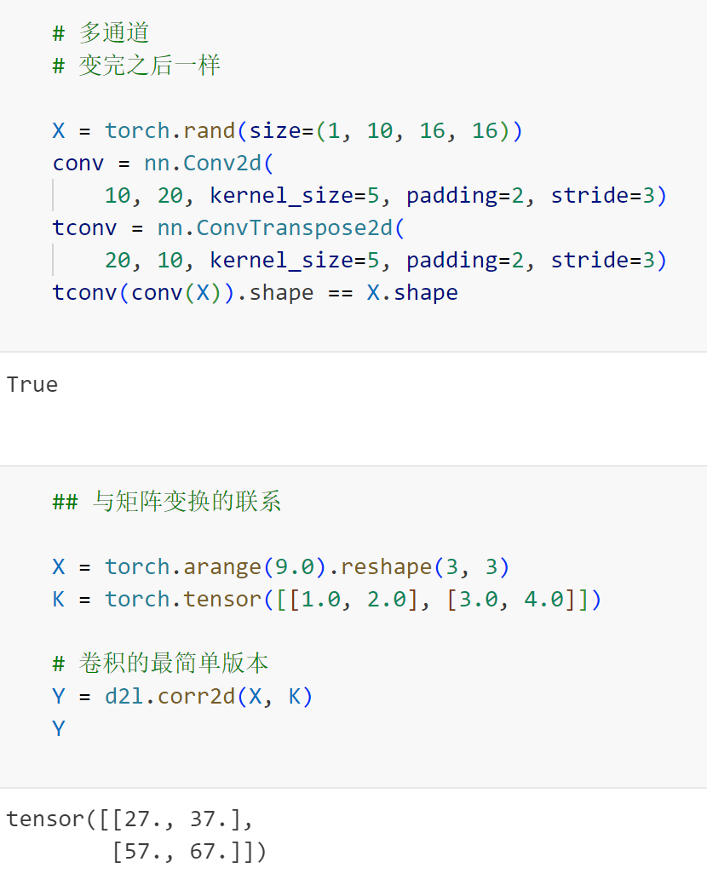

Slide 38
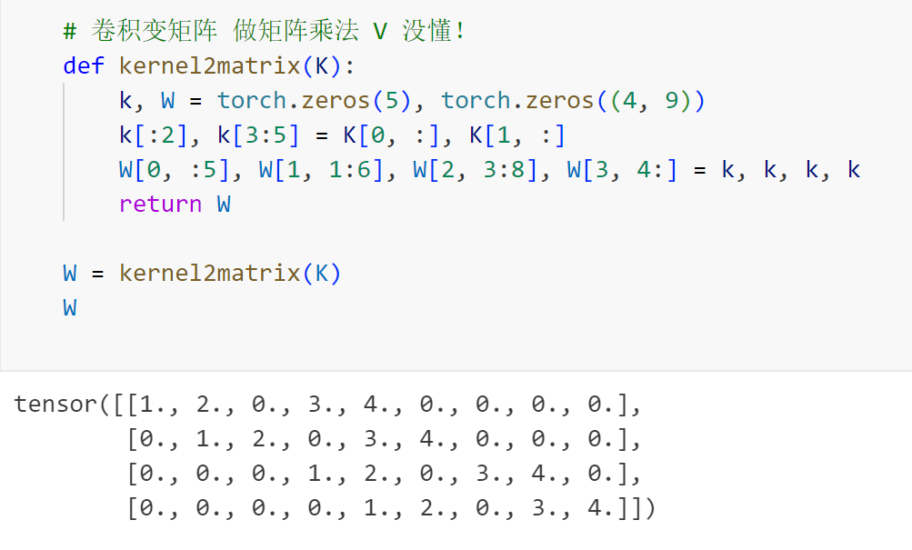

Slide 39
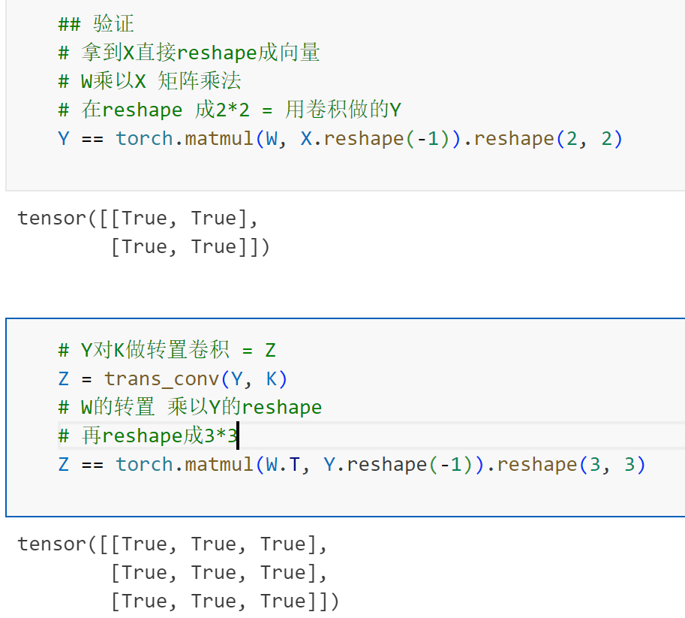

Slide 40
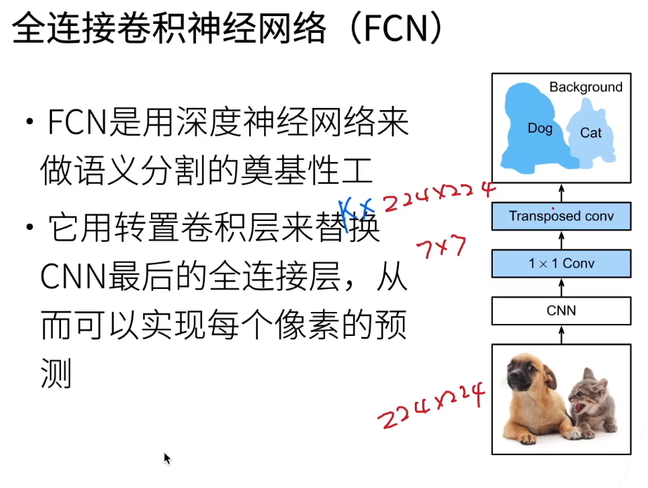
转置卷积层 图像放大
还原成7*7 k = 类别
通道数是类别数
高宽一样的图片
降低维度
用一个转置的卷积层 替换CNN的全连接层+全局平均池化层

Slide 41
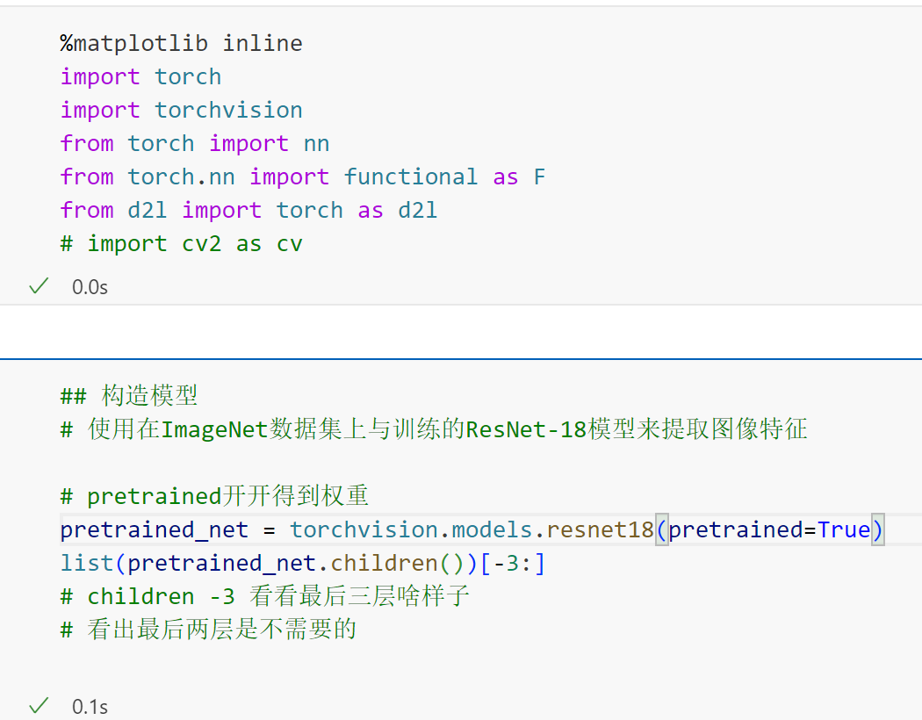

Slide 42
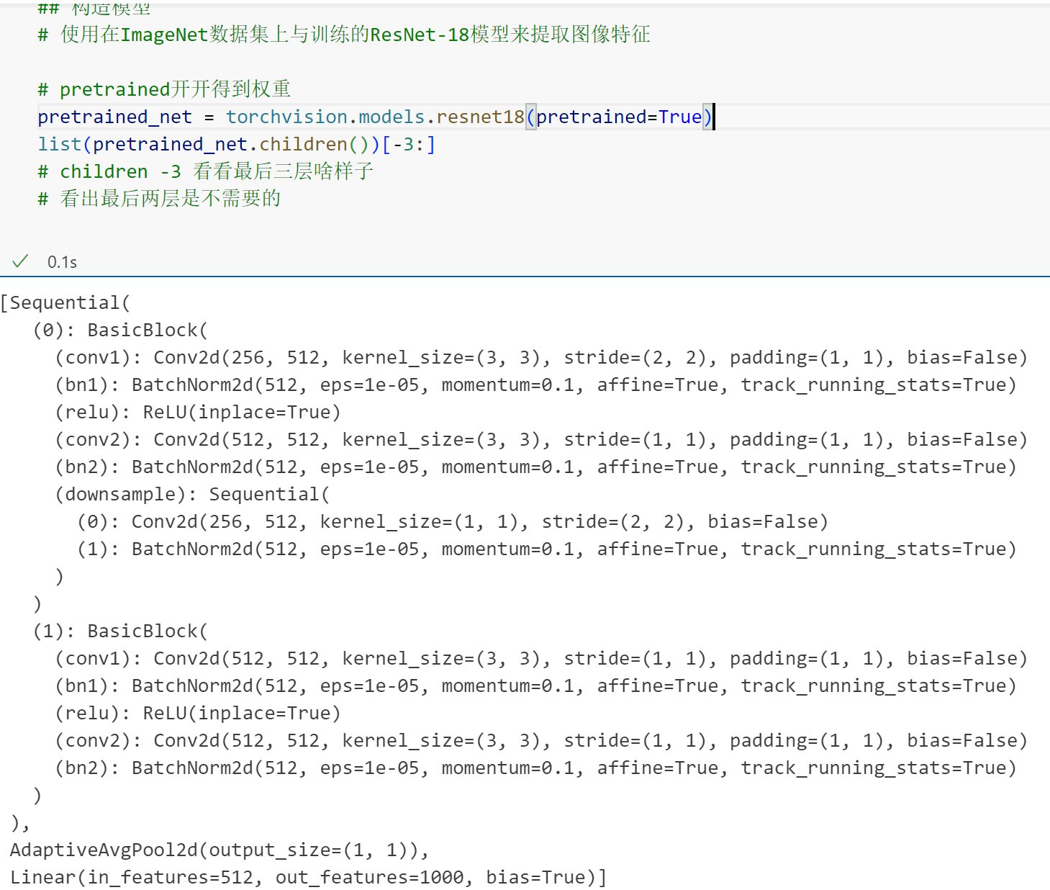

Slide 43
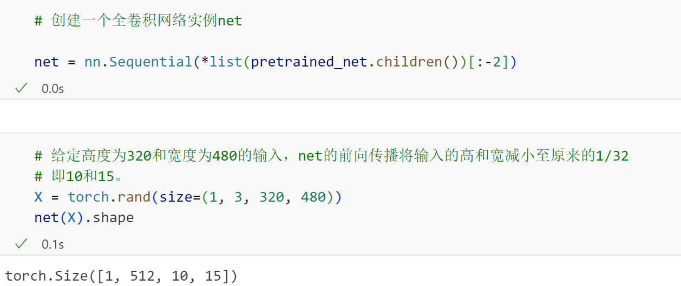

Slide 44
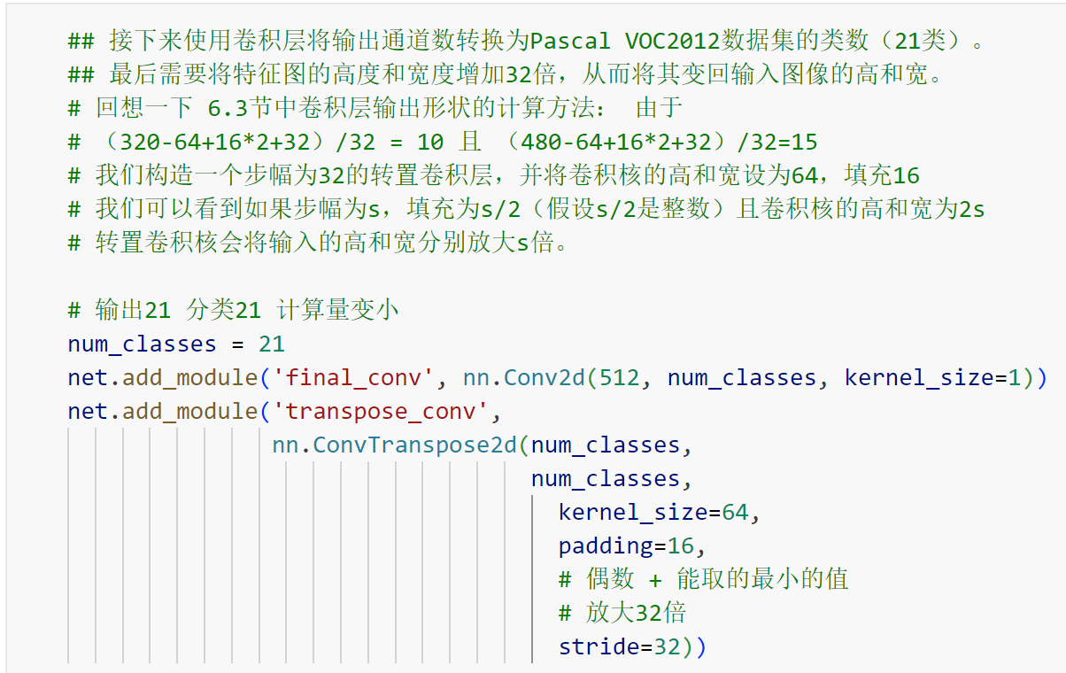

Slide 45
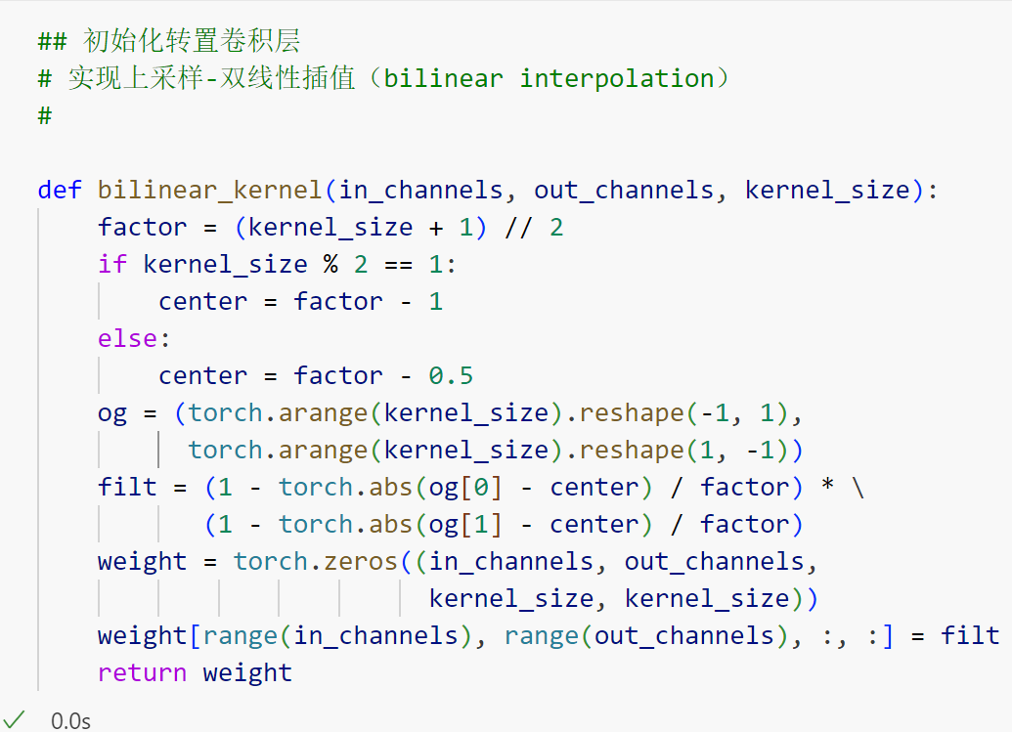

Slide 46
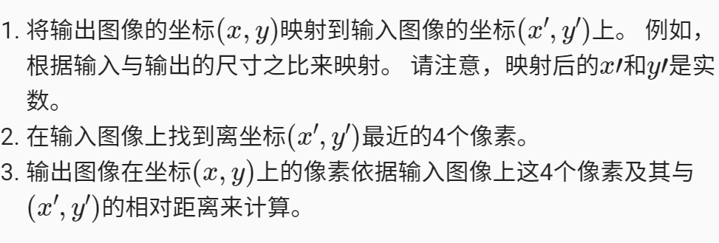

Slide 47
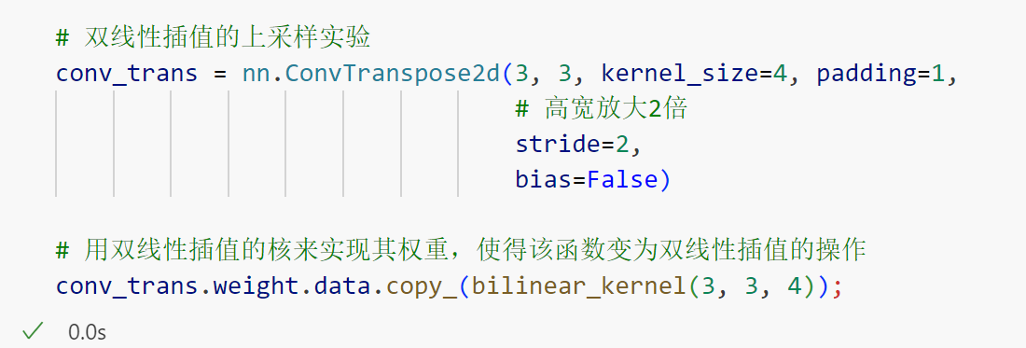

Slide 48
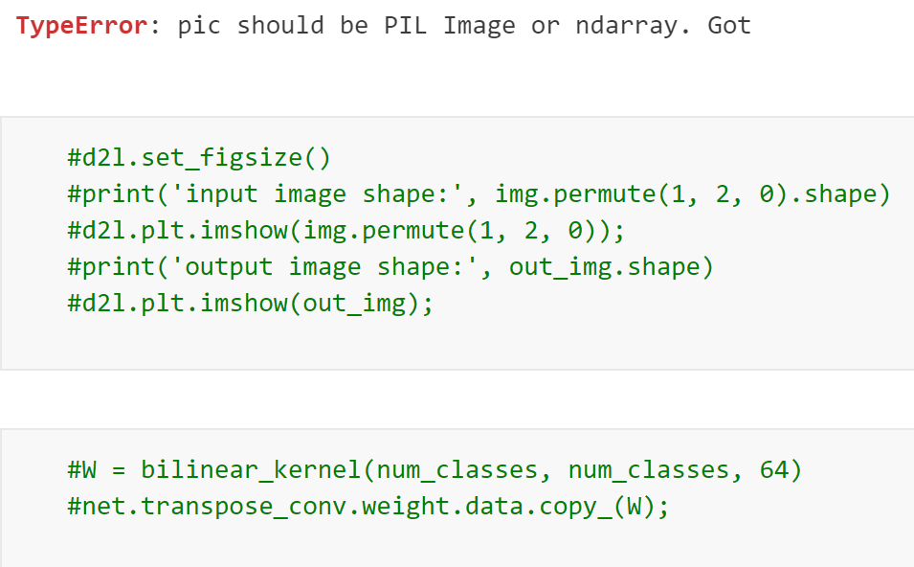
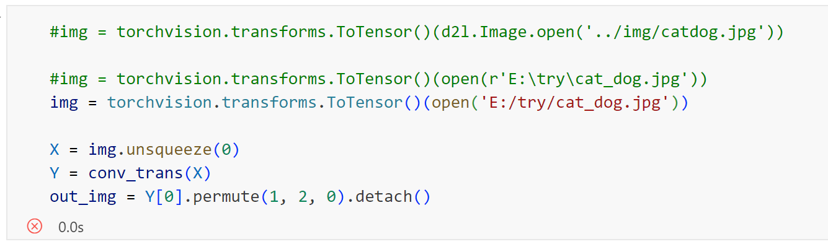

Slide 49
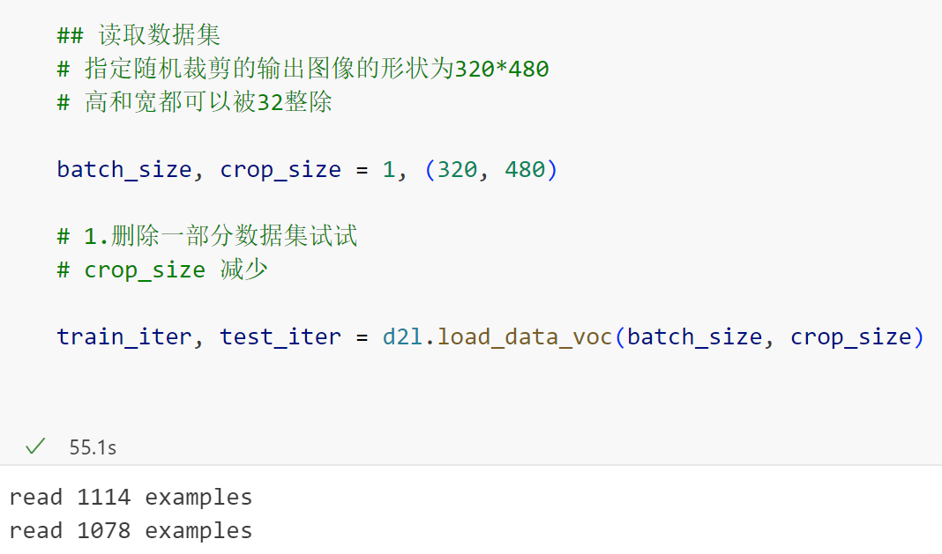

Slide 50
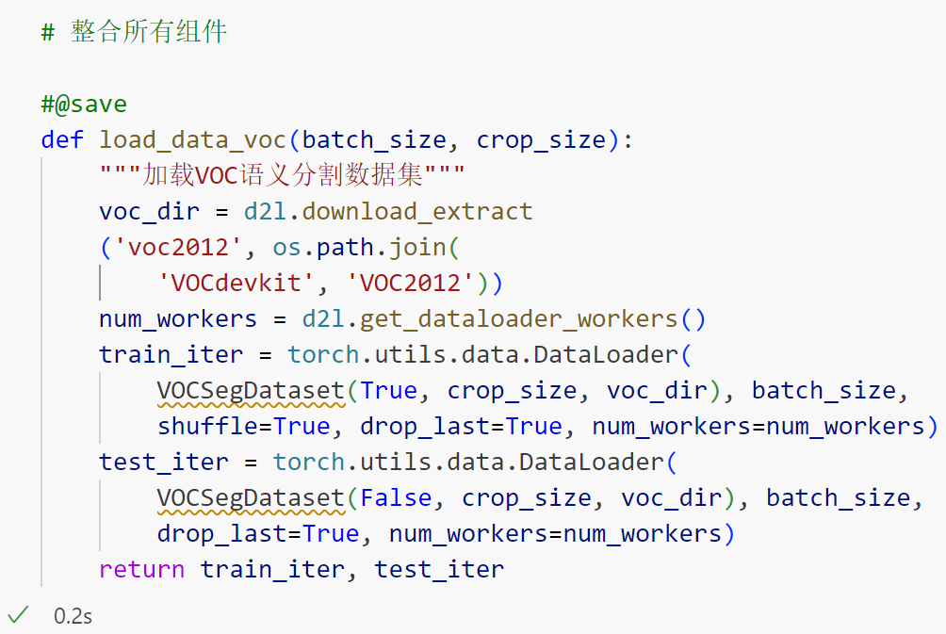

Slide 52
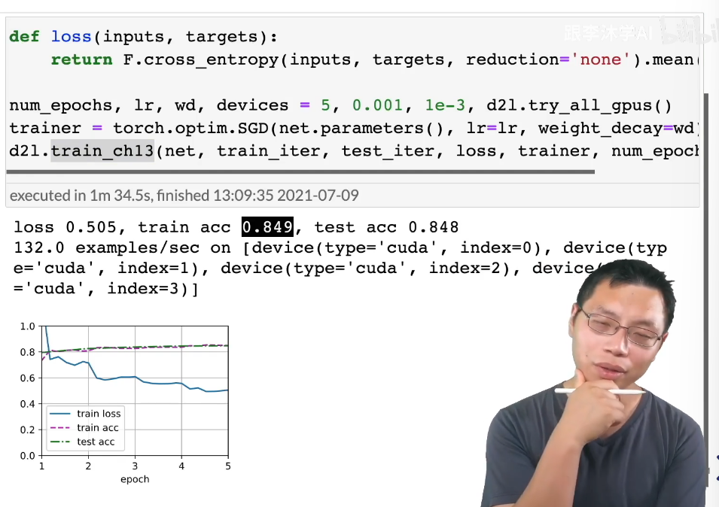
边缘难 说明边缘处理不怎么样 视觉看一下效果

Slide 53

染色！

Slide 54


Slide 55


Slide 56

模拟方法： 三根Bezier曲线，各给三个点。(b)
最通俗易懂的二次贝塞尔曲线讲解 - 简书 (jianshu.com)
m条主线和n条褶皱，其中m和n是从均匀分布中采样的：m～U（2,5）和n～U（5,20）。
起点终点随机生成。
然后，给定起点和终点，从与连接两个点的线平行的直角对控制点进行采样，如图所示。第3b段。

Slide 57


总：我们首先确定每个身份的主线条和褶皱的数量，然后对每个褶皱的开始、结束和控制点进行随机采样。
主线上一页说了
褶皱：。我们为每个身份生成n=5～15个褶皱。我们不限制褶皱的方向，它们的开始、结束和控制点是从整个平面随机采样的：

Slide 58
如何增加图片的随机性？
我们在两个方面增强了合成样本的同一性多样性：
1）我们在参数中添加了小的随机噪声，使每个样本与其他样本略有不同；
2）我们使用随机选择的自然图像作为合成样本的背景。

Slide 59
Q：
1. 训练人体哪个部分的血管？是否有足够的数据？血管之间的相似性可以用来拟合成函数来生成吗？

